Slide 1
Hoạt động nhận biết tập nói
Chủ đề: Đôi bàn tay
Lứa tuổi: Nhà trẻ 18-24 tháng

Slide 2
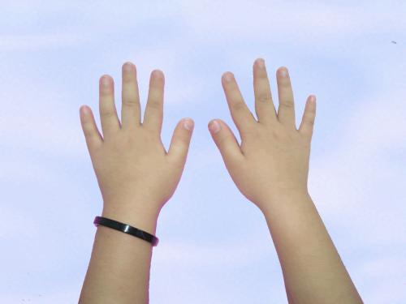

Slide 3


Slide 4
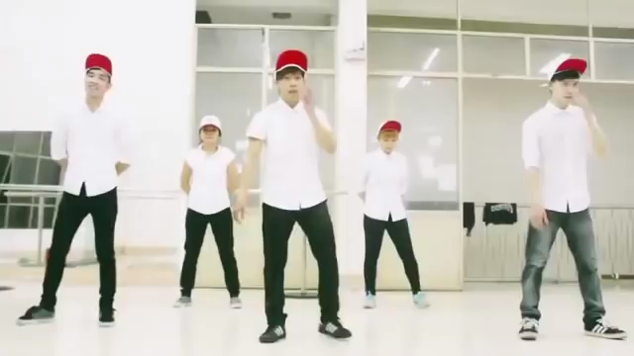

Slide 5
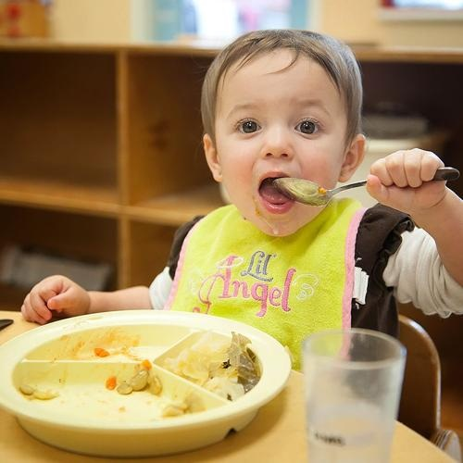

Slide 6


Slide 7
